Slide 1
Дәріс 4
тақырыбы:Бағалау технологияларындағы қаржы математикасының негіздері
Дәріскер: Сагидолдина А.Ж.

Slide 2
Бағалау құнын есептеу процесінде қаржылық математиканың негіздері белсенді қолданылады. Бағалау құнын анықтау үшін, әдетте, ақша бірлігінің ағымдағы құны және аннуитеттің ағымдағы құны қолданылады. Ақша бірлігінің алты функциясын қарастырыңыз (күрделі пайыз):
1) ақша бірлігінің болашақ құны (ұлғайтылған құн, ақша бірлігінің жинақталған сомасы, күрделі пайыз).
2) ақша бірлігінің ағымдағы құны (дисконттау).
3) аннуитеттің ағымдағы құны.
4) ақша бірлігінің амортизациясына жарна (кредитті өтеуге арналған мерзімді жарна).
5) аннуитеттің болашақ құны (кезең ішінде бірліктің жинақталуы).
6)жинақтау қорына мерзімді жарна (өтеу қорының факторы)

Slide 3
Қаржы саласында қарастырылатын ақша ресурстары уақытша құндылық болып табылады. Әр түрлі уақытта пайда болатын ақша сомаларын салыстырмалы түрге келтіру ақша ағындарын уақытша бағалау деп аталады.
Ақша ағындарын уақытша бағалау күрделі пайыздың алты функциясын немесе ақша бірлігінің алты функциясын (тікелей және кері) пайдалануға негізделген.
Әдетте, - жылдық пайыздық мөлшерлеме, а-жылдар (кезеңдер) саны. Егер пайыздар ай сайын келіп түссе, онда пайыздық мөлшерлеме 12 () - ге бөлінеді , ал жылдардағы кезеңдер саны 12 () - ге көбейтіледі. Егер тоқсан сайын, онда , а және т. б.
Төменде ақша бірлігінің функцияларын есептеудің негізгі формулалары келтірілген (тікелей және кері).

Slide 4
Қарапайым пайыз (ақпарат үшін):
, (1)
мұндағы
- бастапқы ақша сомасы;
- жылдық пайыздық мөлшерлеме;
- кезеңдер саны (жылдар).

Slide 5
Функция 1) Күрделі пайыз (болашақ құн, ұлғайтылған құн, ақша бірлігінің жинақталған құны):
(2)
Бастапқы салымды екі есе көбейту үшін қажетті кезеңді анықтау үшін 72 – ші ереже қолданылады, бастапқы салымды екі есе көбейту 72-ді тиісті кезеңнің пайыздық мөлшерлемесіне бөлудің жеке санына тең кезеңдер саны арқылы жүзеге асырылады. Егер пайыздық мөлшерлеме 3-18% аралығында болса, бұл ереже ең дәл нәтиже береді.

Slide 6
Берілген деректер үшін қаржылық коэффициенттер кестелерін пайдалануға болады:
- кезең үшін пайыздық мөлшерлеме;
-кезеңдерінің саны.
Сіз Excel компьютерлік кестелерін пайдалана аласыз. Ол үшін EXCEL парағын ашып, курсорды бос ұяшыққа қойыңыз, функцияны ашыңыз, "Қаржы"санатын таңдаңыз.
Болашақ құны "BS"функциясымен анықталады.

Slide 7
Деректерді қажетті ұяшықтарға енгізу керек:
- пайыздық мөлшерлеме (міндетті түрде %белгісімен);
- кезеңдер саны;
- ақша сомасын "КС"ұяшығына қою қажет.
Мысалы, 3 жылдан кейін жылдық 15% - бен 2300 мың теңге ақша сомасының болашақ құнын табу. Болашақ құны 3498,0125 мың теңгеге тең болады (минус белгісі бұл шығындар екенін білдіреді, кез келген тапсырма тұрғысынан оны төмендетуге болады, жауап модуль бойынша сан болады).

Slide 8
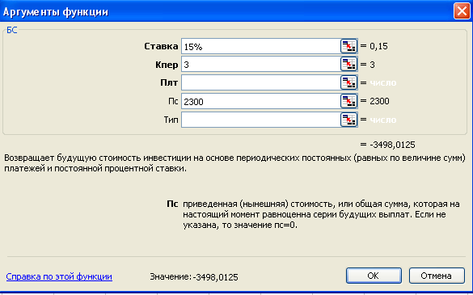

Slide 9

2-Функция) ақша бірлігінің ағымдағы құны (дисконттау).
Ағымдағы құн (ақша бірлігінің келтірілген құны):
, (3)
– болашақ ақша сомасы қайда.
Әдетте, - жылдық пайыздық мөлшерлеме, -жылдар (кезеңдер) саны. Егер пайыздар ай сайын келіп түссе, онда пайыздық мөлшерлеме 12
( ) - ге бөлінеді , ал жылдардағы кезеңдер саны 12( ) - ге көбейтіледі. Егер тоқсан сайын,онда , және т. б.
Берілген деректер үшін қаржылық коэффициенттер кестелерін пайдалануға болады:

Slide 10
- кезең үшін пайыздық мөлшерлеме;
-кезеңдерінің саны.
Сіз Excel компьютерлік кестелерін пайдалана аласыз. Ол үшін EXCEL парағын ашып, курсорды бос ұяшыққа қойыңыз, функцияны ашыңыз, "Қаржы"санатын таңдаңыз. Ағымдағы құн "КС"функциясымен анықталады. Деректерді қажетті ұяшықтарға енгізу керек:
- пайыздық мөлшерлеме (міндетті түрде %белгісімен);
- кезеңдер саны;
- ақша сомасын "БС"ұяшығына қою.

Slide 11
Мысалы, алдағы 3 жылда 2300 мың теңге ақша сомасының ағымдағы құнын ай сайынғы пайыз есептеумен жылдық 15% - бен табу. Ағымдағы құн 1470,641 мың теңгеге тең болады (минус белгісі бұл шығындар екенін білдіреді, кез келген тапсырма тұрғысынан оны төмендетуге болады, жауап модуль бойынша сан болады).

Slide 12
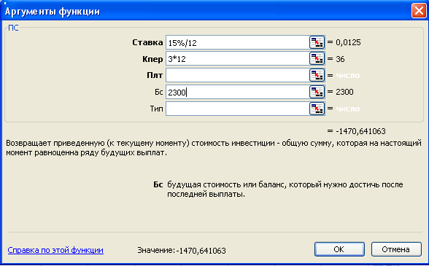

Slide 13
Қаржы саласында қарастырылатын ақша ресурстары уақытша құндылық болып табылады. Әр түрлі уақытта пайда болатын ақша сомаларын салыстырмалы түрге келтіру ақша ағындарын уақытша бағалау деп аталады.
Ақша ағыны-белгілі бір хронологиялық ретпен ақша сомасы.
Тең уақыт аралықтары бар ақша ағымы аннуитет деп аталады.
Тұрақты аннуитет (постнумерандо) әр кезеңнің соңында жүзеге асырылатын тең төлемдер сериясы ретінде анықталады.
Аванстық аннуитет (пренумерандо) - бұл әр кезеңнің басында төлем ағындарының түсуі.
Егер тапсырмада көрсетілмесе, кезеңнің соңында немесе кезеңнің басында ақша сомалары пайда болса, онда кезеңнің соңында (постнумерандо) қарапайым ақша ағынының схемасы қолданылады деп саналады.

Slide 14
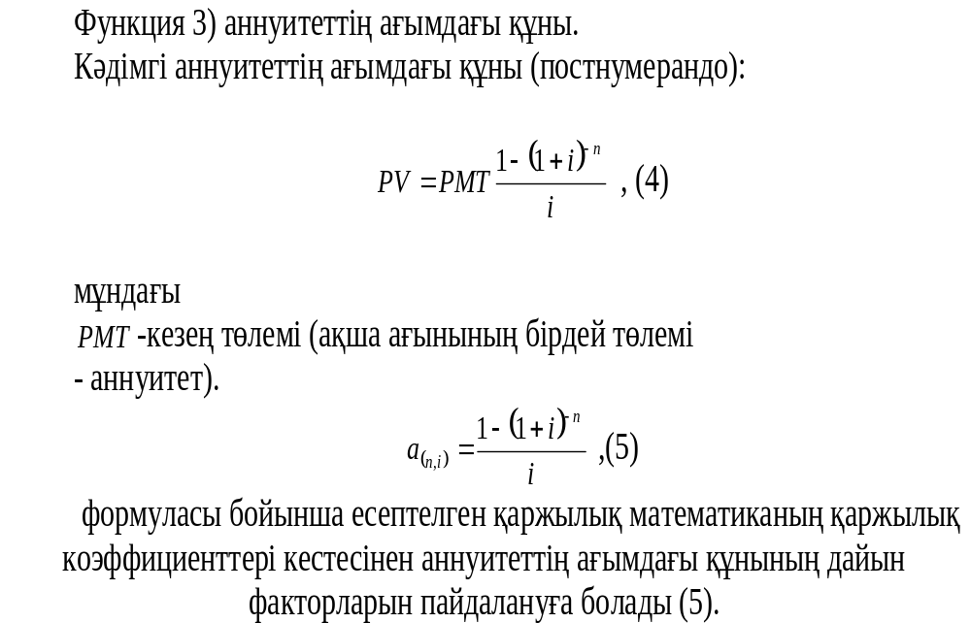

Slide 15
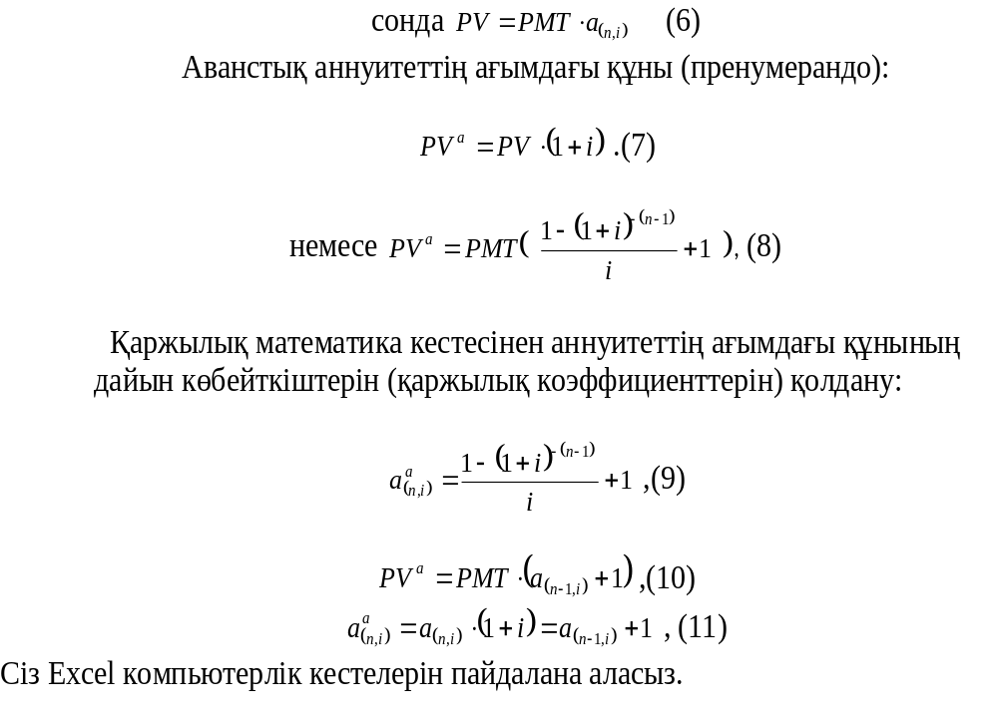

Slide 16
Ол үшін EXCEL парағын ашып, курсорды бос ұяшыққа қойыңыз, функцияны ашыңыз, "Қаржы"санатын таңдаңыз. Аннуитеттің ағымдағы құны "КС"функциясымен айқындалады. Деректерді қажетті ұяшықтарға енгізу керек:
- пайыздық мөлшерлеме (міндетті түрде %белгісімен);
- кезеңдер саны;
- кезең төлемін (аннуитетте қайталанатын ақша сомасын) "ПЛТ"ұяшығына салу.
Мысалы, қайталанатын 2 жылдық тоқсан сайынғы төлемдердің ағымдағы құнын тоқсан сайынғы есептеумен жылдық 11% - бен 150 мың теңгеден табу. Бұл жағдайда аннуитеттің ағымдағы құны 1064,147 мың теңгеге тең болады (минус белгісі бұл шығындар екенін білдіреді, кез келген тапсырма тұрғысынан оны төмендетуге болады, жауап модуль бойынша сан болады).

Slide 17
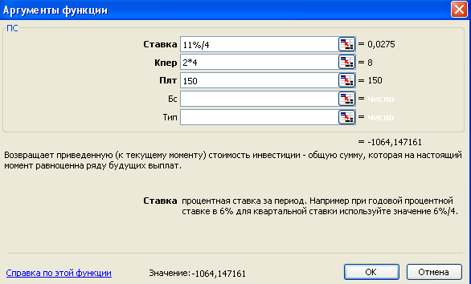

Slide 18
Аванстық аннуитет үшін, төлемдер әр кезеңнің басында болған кезде, сіз "түр" өрісіне қосымша бірлік қоюыңыз керек.
Біздің мысал үшін: қайталанатын 2 жыл тоқсан сайынғы төлемдердің ағымдағы құнын ай басында тоқсан сайынғы есептеумен жылдық 11% - бен 150 мың теңгеден табу. Бұл жағдайда аванстық аннуитеттің ағымдағы құны 1093,411 мың теңгеге тең болады (минус белгісі бұл шығындар екенін білдіреді, оны кез келген міндеттің мән мәтінінде төмендетуге болады, жауап модуль бойынша сан болады).

Slide 19
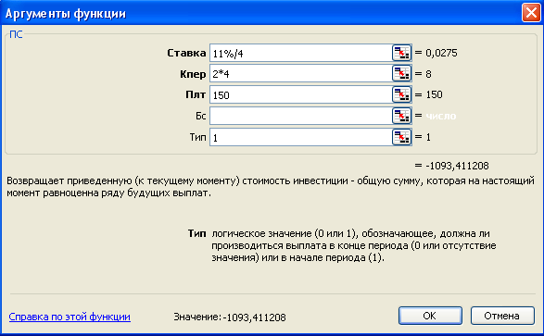

Slide 20
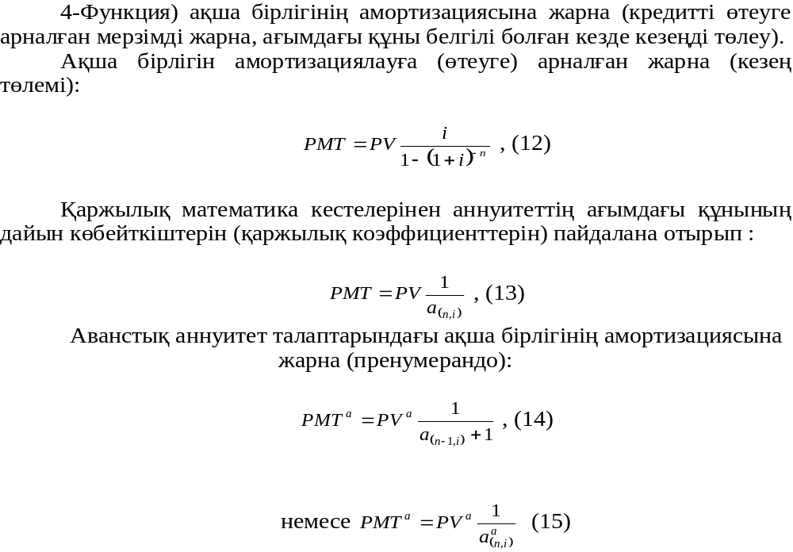

Slide 21
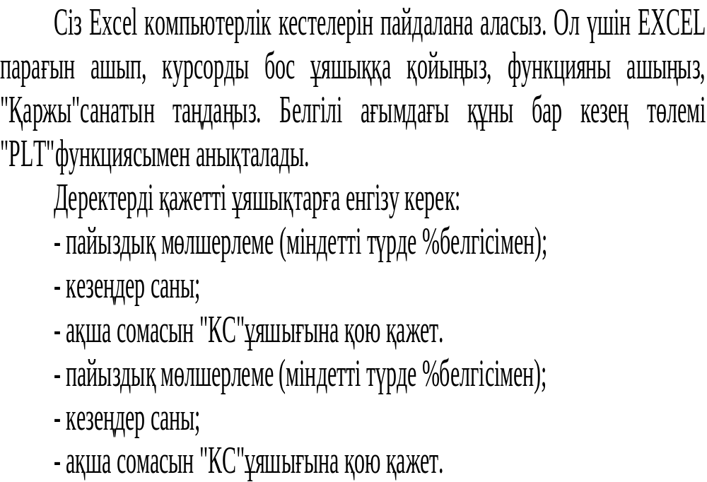

Slide 22
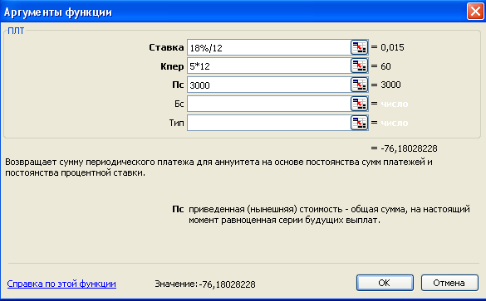
Мысалы, 5 жылға жылдық 18% - бен алынған 3000 мың теңге несие бойынша ай сайынғы төлемдерді табу. Ай сайынғы төлем 76,180 мың теңгені құрайды (минус белгісі бұл шығындар екенін білдіреді, кез келген тапсырма тұрғысынан оны төмендетуге болады, жауап модуль бойынша сан болады).

Slide 23
Аванстық аннуитет үшін, төлемдер әр кезеңнің басында болған кезде, сіз "түр" өрісіне қосымша бірлік қоюыңыз керек.
Біздің мысал үшін: ай сайын пайыздарды есептей отырып, 5 жылға жылдық 18% - бен алынған 3000 мың теңге кредит бойынша ай сайынғы төлемдерді айдың басында табу. Ай сайынғы төлем 75,054 мың теңгені құрайды (минус белгісі бұл шығындар екенін білдіреді, кез келген тапсырма тұрғысынан оны төмендетуге болады, жауап модуль бойынша сан болады).

Slide 24
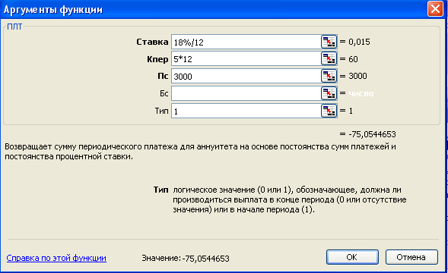

Slide 25
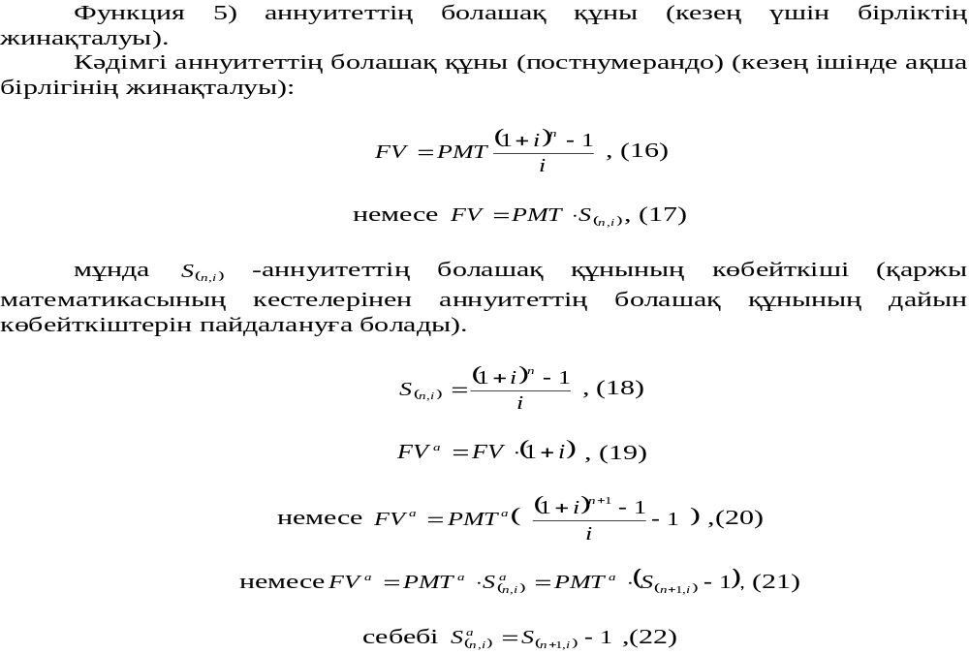

Slide 26
Сіз Excel компьютерлік кестелерін пайдалана аласыз. Ол үшін EXCEL парағын ашып, курсорды бос ұяшыққа қойыңыз, функцияны ашыңыз, "Қаржы"санатын таңдаңыз. Белгілі күнделікті құны бар кезеңнің төлемі "PLT"функциясымен анықталады. Деректерді қажетті ұяшықтарға енгізу керек:
- пайыздық мөлшерлеме (міндетті түрде %белгісімен);
- кезеңдер саны;
- ақша сомасын "БС"ұяшығына қою.
Мысалы, 6 жылдан кейін 2000 мың теңге жинақтау үшін ай сайынғы пайызды есептей отырып, жылдық 8% - бен депозитке ай сайынғы төлемдерді табыңыз. Ай сайынғы төлем 27,733 мың теңгені құрайды (минус белгісі бұл шығындар екенін білдіреді, кез келген тапсырма тұрғысынан оны төмендетуге болады, жауап модуль бойынша сан болады).

Slide 27
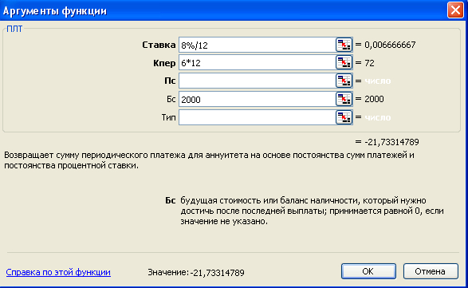

Slide 28
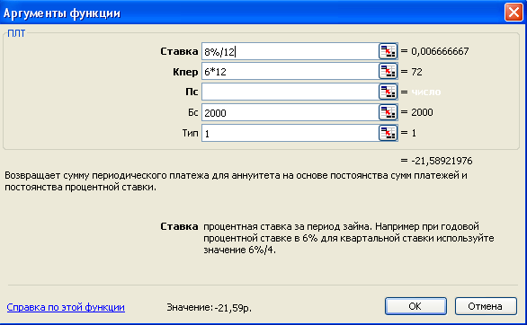
Аванстық аннуитет үшін, төлемдер әр кезеңнің басында болған кезде, сіз "түр" өрісіне қосымша бірлік қоюыңыз керек.
Біздің мысал үшін: 6 жылдан кейін 2000 мың теңге жинақтау үшін ай сайын пайыз есептеу арқылы жылдық 8% депозитке айдың басында ай сайынғы төлемдерді табу. Ай сайынғы төлем 21,59 мың теңгені құрайды (минус белгісі бұл шығындар екенін білдіреді, кез келген тапсырма тұрғысынан оны төмендетуге болады, жауап модуль бойынша сан болады).

